Slide 1

ZHEJIANG NORMAL UNIVERSITY
教学常规
考 试 篇
(学生版）

Slide 2




在线考试注意事项
熟悉考试平台
按照科目要求提前安装考试相关软件并熟悉平台。
准备智能设备
手机、笔记本电脑等带有摄像头设备。
开前准备工作
提前15分钟进入，修改昵称”姓名+学号“。

Slide 3
在线考试注意事项
ZHEJIANG NORMAL UNIVERSITY
考试要求：
1.考试场所安静、独立，提前准备调试设备、网络、充电器，不得以电源不足等理由离开座位和视频监控范围。
2.进入会议室，修改昵称”姓名+学号“，考试期间全程开启摄像头，调试摄像头位置（横屏录制，拍摄画面需覆盖考生全身，双手始终可见）
3.如发生异常及时与监考教师联系，掉线5分钟内不能解决，由监考教师决定是否继续考试，否则成绩无效。
4.开考前15分钟进入监考会议室，考试开始15分钟后登录一律取消考试资格。

Slide 4
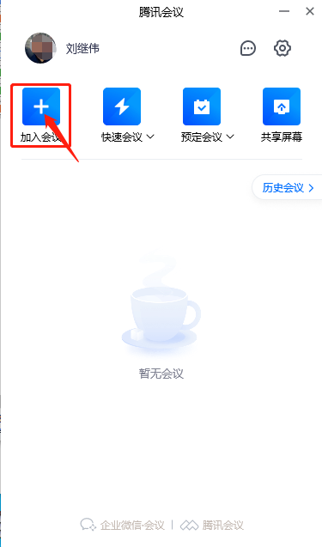
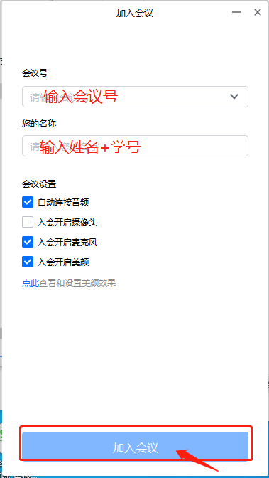
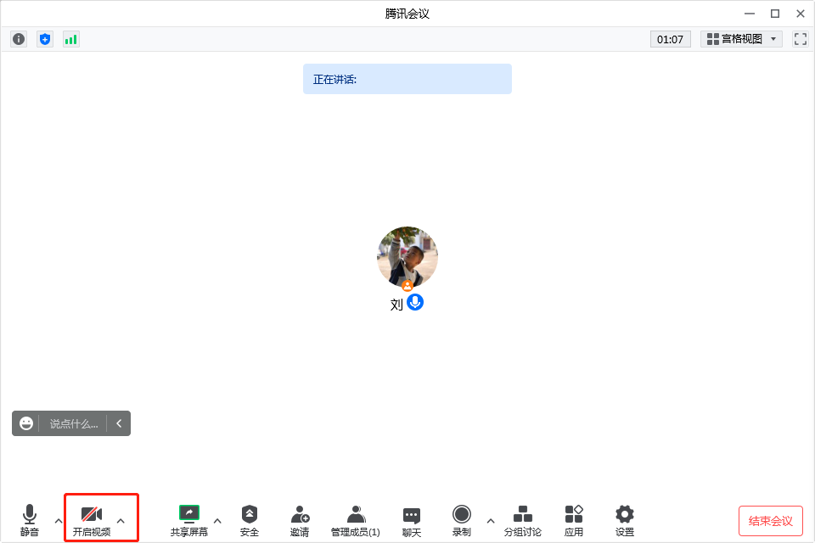
在线考试注意事项
ZHEJIANG NORMAL UNIVERSITY
入会流程：以腾讯会议为例

Slide 5
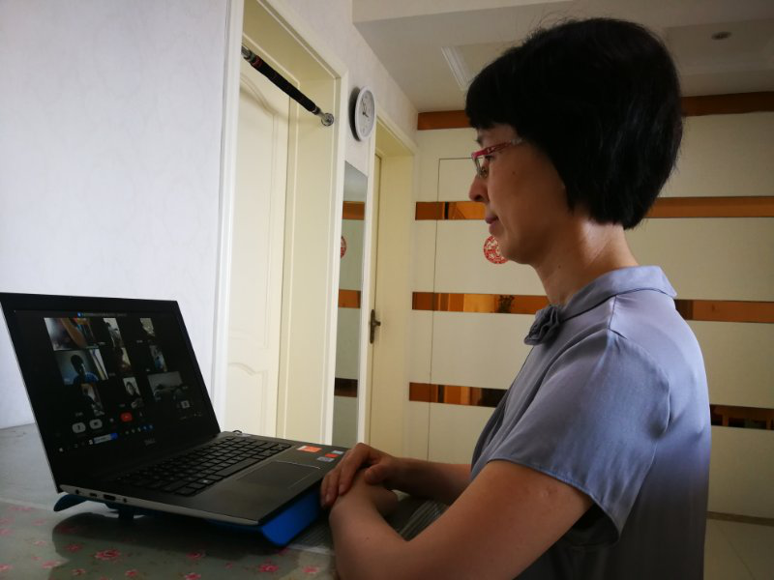
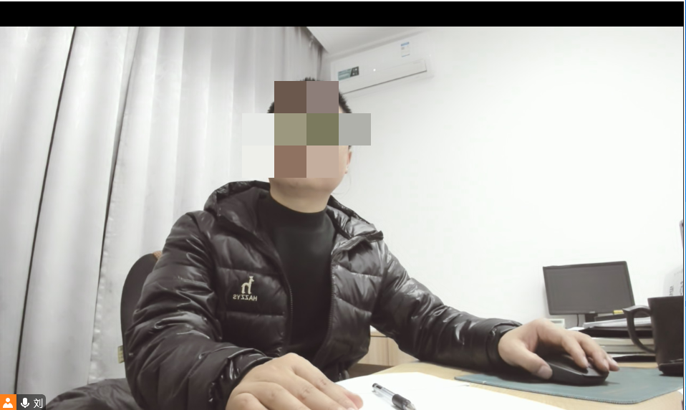
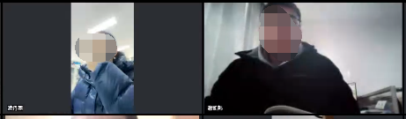
在线考试注意事项
ZHEJIANG NORMAL UNIVERSITY
摄像位置要求：
正确
正确
错误
纠正

Slide 6
ZHEJIANG NORMAL UNIVERSITY
了解考试规则
尊重考试规则
敬畏考试规则

Slide 7

目
录
考试的界定
1
常见的考试违规行为及其处理
2
缓考及补考
3
相关文件
4
温馨提醒
5

Slide 8



01 考试的界定
考试是指通过书面、口头提问或实际操作等方式，考查参试者所掌握的知识和技能的活动。
对大学生来说，考试主要包括：
国家考试：外语等级考试、研究生入学考试、
各类考公考编等；
学校考试：期末考试、平时测验、体测等。
期末考试是课程总评成绩的一部分，期末考试不及格者，总评成绩按期末考试成绩计。

Slide 9
02 常见的考试违规行为及其处理
考试违纪
将受到警告或严重警告处分。
考试作弊
将受到记过处分。
考试严重作弊
将受到留校察看直至开除处分。

Slide 10





02 常见的考试违规行为及其处理
携带规定以外的物品进入考场或未放在指定位置。
在考试过程中旁窥、交头接耳、互打暗号或手势。
考试开始信号发出前答题或考试结束信号发出后继续答题。
以上行为应被认定为考试违纪，将受到警告或严重警告处分。
将试卷、答卷、草稿纸等考试用纸带出考场。
在考试过程中未经考试工作人员同意擅自离开考场.

Slide 11
02 常见的考试违规行为及其处理
携带具有发送或接收信息功能的设备（如手机、智能手表等）。
将与考试内容相关的文字材料(如小抄等）或存储有与考试内容相关资料的电子设备带入考场并将其放在考生可及范围之内。
以上行应被认定为考试作弊，将受到记过处分。
抄袭、协助抄袭试题答案或与考试内容相关的资料。

Slide 12




02 常见的考试违规行为及其处理
由他人代替或代替他人参加考试。
向考场外发送、传递试题信息。
以上行为应被认定为考试严重作弊，将受到留校察看直至开除处分。
使用相关设备接收信息。
第二次考试作弊。

Slide 13
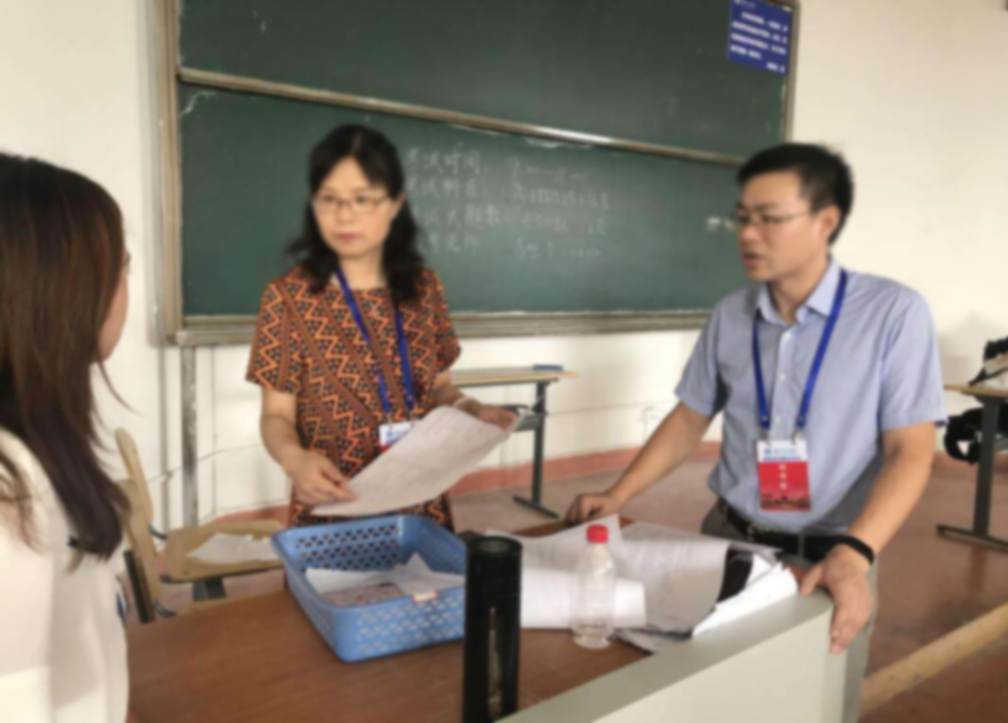
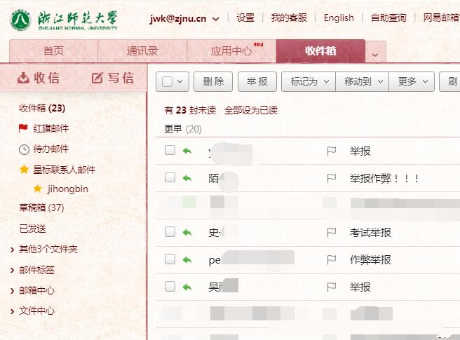
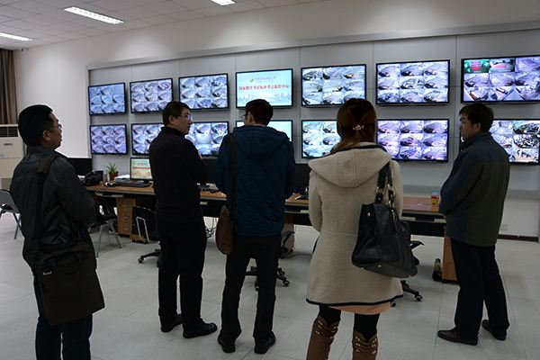
02 常见的考试违规行为及其处理
考试违规违纪行为查处的主要途径
监考老师当场查处
举报查实
考场监控视频抽查

Slide 14
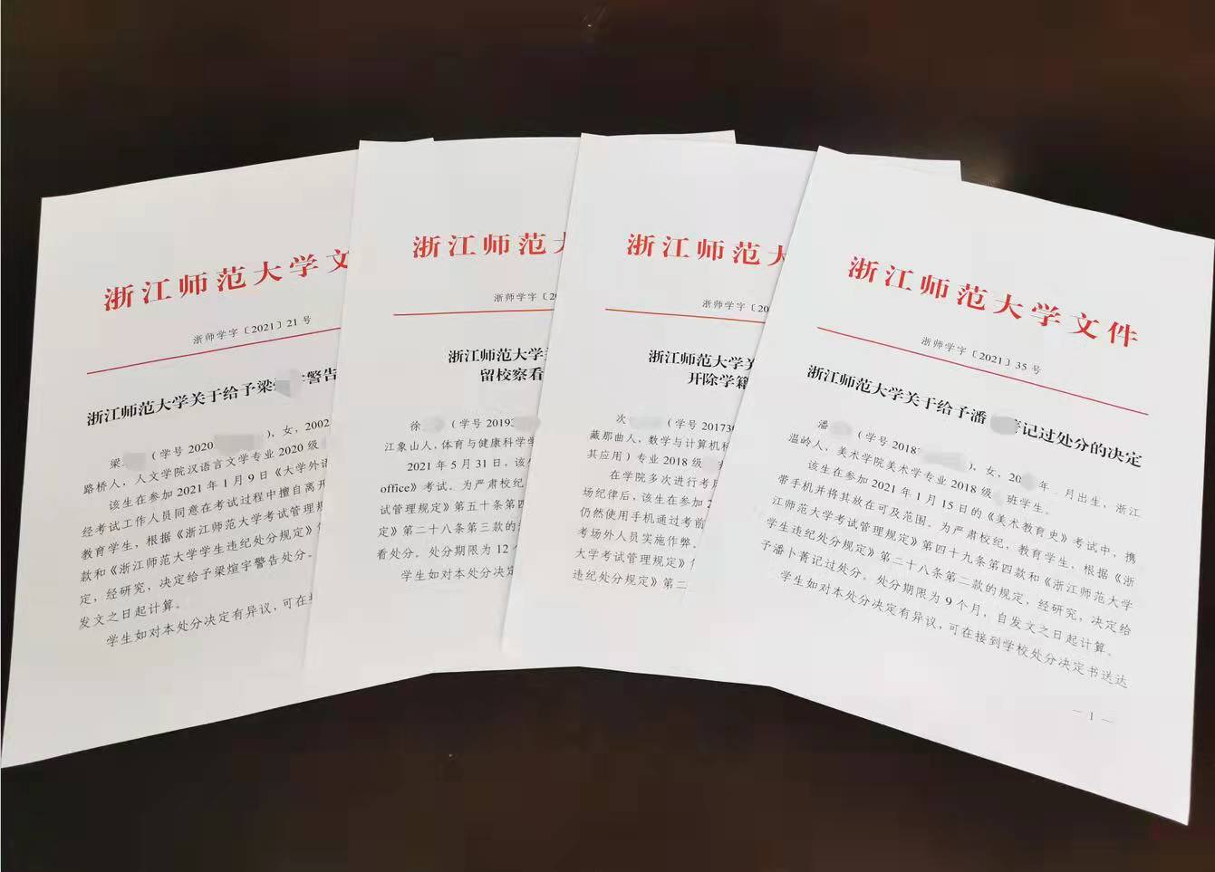
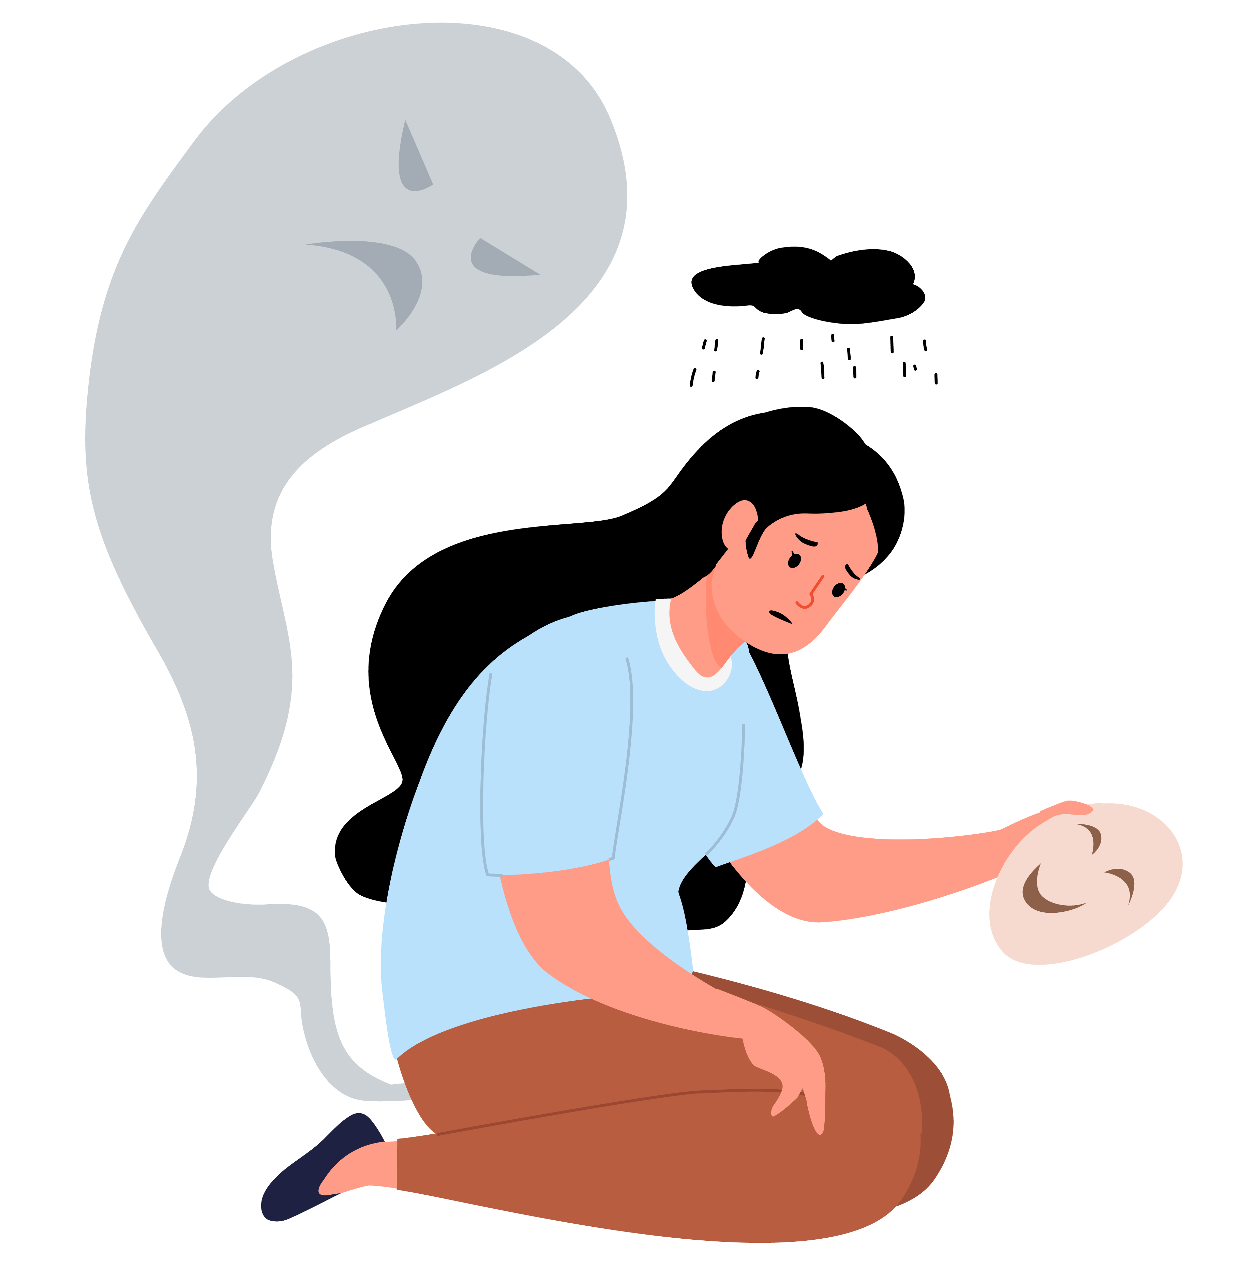
02 常见的考试违规行为及其处理
1.当门课程为0分，且不得补考；
2.处分文件送达本人、告知家长，并放入个人档案；
3.影响综合素质测评成绩；
4.处分未解除者不得参评该学年评优评奖，影响当年组织发展；
5.影响保研、就业政审等。
个人影响：
集体影响：
所在班级不能参评该学年所有集体荣誉称号及学风特优班评比。

Slide 15


03 缓考及补考—缓考
1.申请条件：
确有特殊情况（生病、考试冲突等），不能参加考试。
2.缓考流程：
在教务系统中申请
在教务系统中确认
一般在期末考试周之前，具体关注教务处网站。
一般在补缓考开始前2周
注1：缓考总评成绩不合格者不得补考。
注2：未申请或未确认者，不得缓考。
注3：因突发事件不能参加考试，应于第一时间向任课老师说明情况，并于事后及时到开课学院补办缓考手续。
Notes:
Illustrated by pikisuperstar

Slide 16

03 缓考及补考—补考
考前确认：
在规定时间内（一般在补缓考开始前2周）进入教务系统确认。
不予补考情况：
1.未在规定时间内补考确认；
2.考试违规；
3.缓考总评成绩不及格；
4.旷考（考试迟到半小时及以上）；
5.取消考试资格（缺课1/3及以上或教师随机点名3次及以上未到）；
6.实践类课程。
Notes:
Illustrated by pikisuperstar

Slide 17
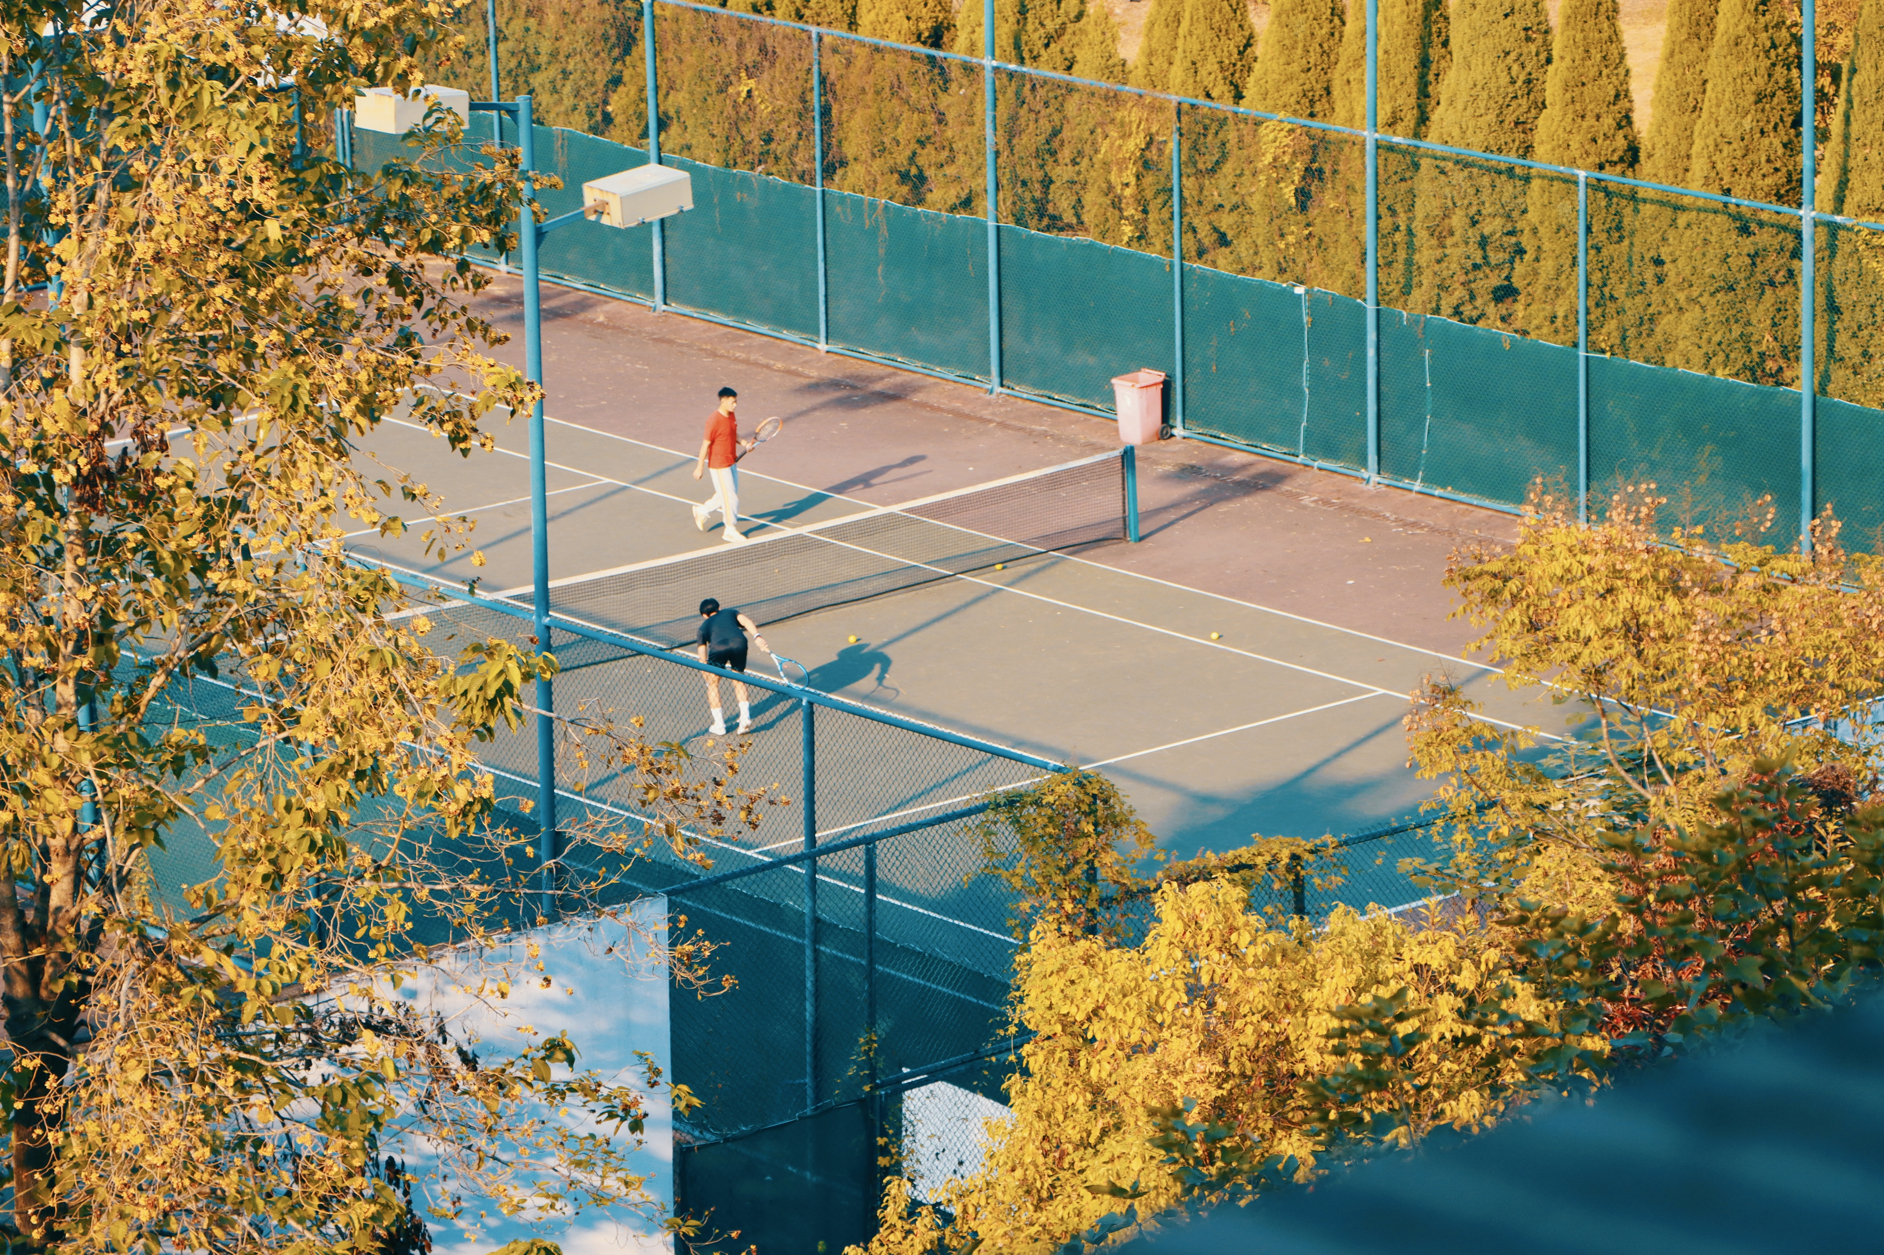
05 相关文件
04 相关文件
1
《浙江师范大学学生学籍管理实施细则》
（浙师教字〔2021〕24号）
2
《浙江师范大学考试管理规定》
（浙师教字〔2020〕23号）
3
《浙江师范大学学生违纪处分规定》
（浙师教字〔2017〕155号）
4
《浙江师范大学本（专）科学生综合素质评价实施办法》
（浙师学字〔2021〕166 号）
5
《浙江师范大学本（专）科学生奖学金评定办法（试行）》
（浙师学字〔2021〕167号）

Slide 18
05 温馨提醒
“三要”
“三不要”
1. 不要心存侥幸。
2. 不要遗漏相关证件（身份证、学生证）以及必备的考试用品。
3. 不要过度焦虑，熬夜复习。
1. 要端正考试态度，合理规划，充分做好复习准备。
2. 确定考试时间、地点。
3. 保证睡眠，注重饮食，调整心态。

Slide 19

ZHEJIANG NORMAL UNIVERSITY
树立规则意识
筑牢安全底线

Slide 20
01 考试的界定——平时测验
案例1
2021年5月8日，A同学代替他人参加《大学体育趣味篮球》1200米考试。根据《浙江师范大学考试管理规定》第五十条第四款和《浙江师范大学学生违纪处分规定》第二十八条第三款的规定，经研究，决定给予A留校察看处分。处分期限为12个月，自发文之日起计算。
（浙师学字〔2021〕57号）
案例2
2021年5月31日，B同学代替他人参加《计算机应用A高级office》课堂测验。根据《浙江师范大学考试管理规定》第五十条第四款和《浙江师范大学学生违纪处分规定》第二十八条第三款的规定，决定给予B留校察看处分。处分期限为12个月，自发文之日起计算。
（浙师学字〔2021〕63号）

Slide 21
01 考试的界定——体测
体测是：
1.综合素质评价指标中身体素质评价的组成部分。
2.校优秀学生奖学金评选条件之一：身体素质评价合格及以上。
3.毕业条件之一（从2020级开始）：体质健康测试成绩需达到《国家学生体质健康标准》。
案例：
2021年4月24日，C同学代替他人参加《体质健康测试》。根据《浙江师范大学考试管理规定》第五十条第四款和《浙江师范大学学生违纪处分规定》第二十八条第三款的规定，经研究，决定给予C留校察看处分。处分期限为12个月，自发文之日起计算。
（浙师学字〔2021〕48号）

Slide 22
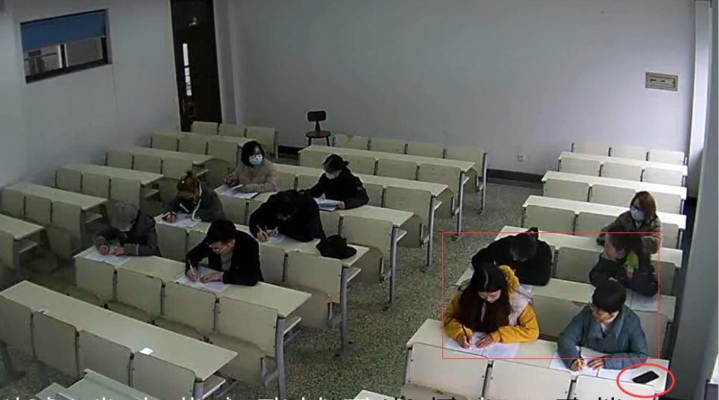
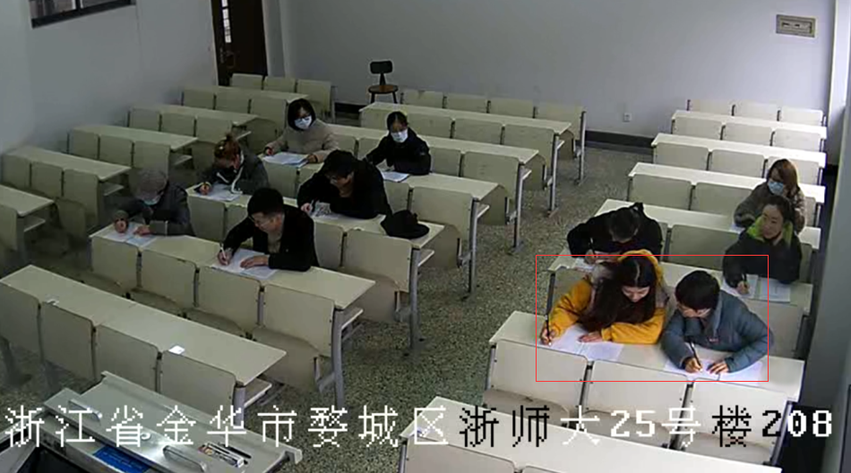
02 常见的考试违规行为及处理
案例：
2021年6月30日，D同学在某课程考试中旁窥、交头接耳。根据《浙江师范大学考试管理规定》第四十八条第四款和《浙江师范大学学生违纪处分规定》第二十八条第一款的规定，经研究，决定给予D警告处分。处分期限为6个月，自发文之日起计算。
（浙师学字〔2021〕113号）

Slide 23
02 常见的考试违规行为及其处理
案例1
2021年6月29日，E同学在某课程考试中，携带电子设备带入考场并将其放在考生可及范围之内。根据《浙江师范大学考试管理规定》第四十九条第一款和《浙江师范大学学生违纪处分规定》第二十八条第二款的规定，经研究，决定给予E记过处分。处分期限为9个月，自发文之日起计算。
（浙师学字〔2021〕111号）
案例2
2021年6月30日，F同学在某课程考试中，抄袭与考试内容相关的资料。根据《浙江师范大学考试管理规定》第四十九条第二项和《浙江师范大学学生违纪处分规定》第二十八条第一款第二项的规定，经研究，决定给予F记过处分。处分期限为9个月，自发文之日起计算。
（浙师学字〔2021〕153号）

Slide 24
02 常见的考试违规行为及其处理
案例1
2021年6月29日，G同学在某课程考试过程中，使用手机通过考前加入的QQ群发送试题和接收答案，伙同考场外人员实施作弊。根据《浙江师范大学考试管理规定》第五十条第二、三项和《浙江师范大学学生违纪处分规定》第二十八条第一款第三项的规定，经研究，决定给予G开除学籍处分。
（浙师学字〔2021〕121号）
案例2
2021年6月28日，H同学在某课程考试过程中，携带具有发送或接收信息功能的设备。且该生在留校察看处分期限内违纪。根据《浙江师范大学考试管理规定》第四十九条第四项和《浙江师范大学学生违纪处分规定》第二十八条第一款第二项和第十条第二款的规定，经研究，决定给予H开除学籍处分。
（浙师学字〔2021〕147号）

Slide 25


02 常见的考试违规行为及处理
考试可带物品
身份证件：学生证或身份证
考试需要用品
注意：一卡通不是上级部门认定的考试身份证明！

